Slide 1
Кристаллы
Бриллианты хороши тем, что всегда выглядят как новые.

Slide 2
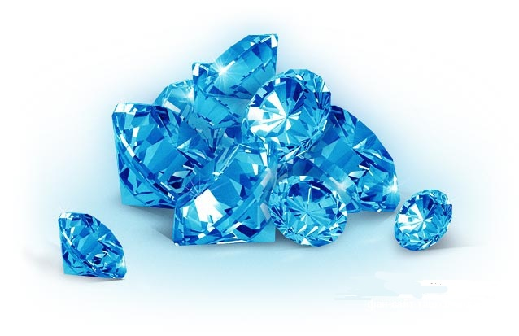
Понятие кристаллов
Кристаллы – это твердые тела со строгим внутренним расположением атомов, которому соответствуют симметрия их внешних гладких поверхностей – граней.

Slide 3
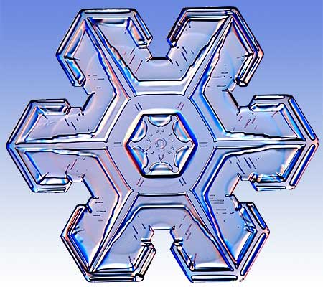
Образование кристаллов
Кристаллы образуются тремя путями:
из расплава
из раствора
из паров

Slide 4
Кристаллы в химии
Кристалл представляет собой правильную трехмерную решетку, составленную из атомов или молекул.
Структура кристалла – это пространственное расположение его атомов (или молекул).
Для пространства же имеется 14 способов расположения одинаковых точек, удовлетворяющих требованию, чтобы у каждой из них было одно и то же окружение. Это пространственные решетки, называемые также решетками Браве по имени французского ученого О.Браве

Slide 5
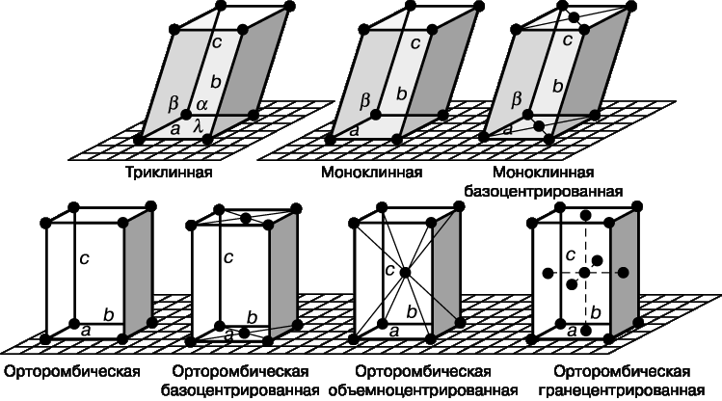
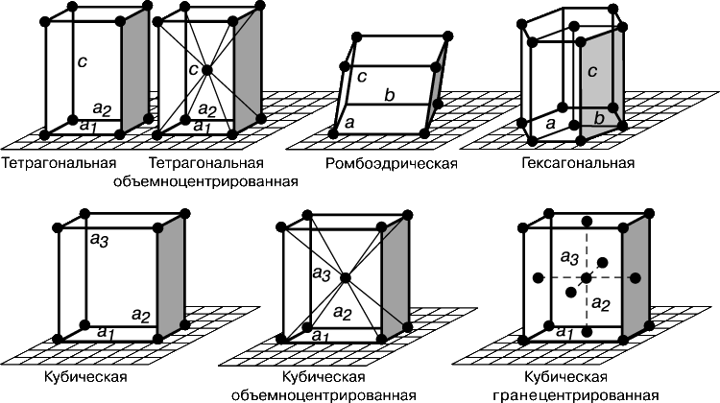

Slide 6
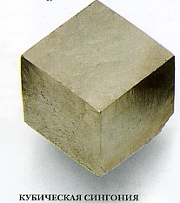
Кубическая система: три взаимно перпендикулярные оси со всеми равными отрезками.
Примеры: алмаз, золото, серебро, хлорид натрия, фторид кальция, сульфит цинка.

Slide 7

Ромбическая система: три взаимно перпендикулярные оси с тремя отрезками различной длины.
Примеры: сера, нитрат калия, сульфат калия, сульфат бария.

Slide 8
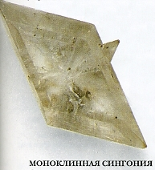
Моноклинная система: три оси, из которых две перпендикулярны друг другу, а третья перпендикулярна только одной из них; все отрезки имеют различную длину.
Примеры: сера, дигидрат сульфата калия (гипс), криолит, бура

Slide 9
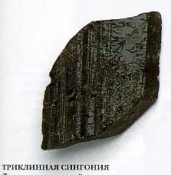
Триклинная система: все три оси пересекаются под углами, не равными 90 градусов, все отрезки имеют различную длину.
Примеры: пентагидрат сульфата меди (II), бихромат калия.

Slide 10
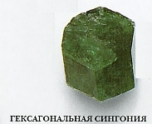
Гексагональная система: четыре оси, из которых три лежат в одной плоскости под углом 60 градусов друг к другу, а четвертая перпендикулярна этой плоскости; отрезки на копланарных осях равны, отрезок на четвертой оси отличается от предыдущих трех.
Примеры: металлические магний, цинк, окись кремния (IV) (кварц), сульфид ртути (II) (киноварь).

Slide 11
Геометрия кристаллов
Гранями называются плоские ограничения кристаллов. Линии, разделяющие грани, образуют ребра. Угловая точка, в которой пересекаются несколько граней, представляет вершину кристалла.
Кристаллы могут иметь от четырех до нескольких сотен граней. Но при этом они обладают замечательным свойством - какими бы ни были размеры, форма и число граней одного и того же кристалла, все плоские грани пересекаются друг с другом под определенными углами. Углы между соответственными гранями всегда одинаковы

Slide 12
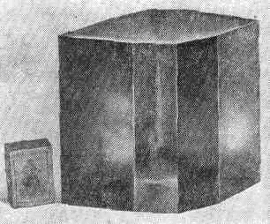
Идеальный кристалл- является, по сути, математическим объектом, имеющим полную, свойственную ему симметрию, идеализированно ровные гладкие грани.

Slide 13
Применение кристаллов
Изготовление украшений
Изготовление оптических приборов, линз
В качестве полупроводников в физике, для преобразования солнечной энергии в электрическую
В архитектуре, изготовление скульптур

Slide 14
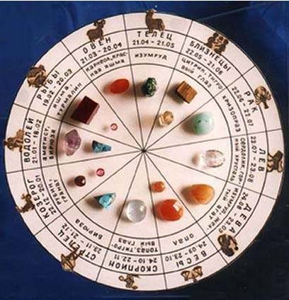
Энергия кристаллов
Каждый драгоценный и полудрагоценный камень имеет свое энергетическое поле, которое влияет на энергетическое поле человека.
Подобранные драгоценные и полудрагоценные следует правильно носить – они должные касаться кожи.

Slide 15
Алмаз- символ твёрдости и храбрости; приносит счастье.
Аквамарин- «камень влюблённых», способствует благополучию в жизни
Бирюза- символ неизменной и верной любви
Коралл- бережёт от дурного глаза
Сапфир- символ верности и скромности, защищает женщины от клеветы
Топаз- усмиряет гнев, способствует дружбе
Хризолит- отгоняет ночные кошмары
Циркон- улучшает умственные способности

Slide 16
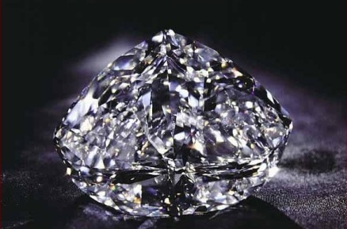
Спасибо за внимание

